Slide 3
Vui học Kinh Thánh
MÁC-CÔ 3, 20-25

Slide 4
Người trở về nhà và đám đông lại kéo đến, thành thử Người và các môn đệ không sao ăn uống được. Thân nhân của Người hay tin ấy, liền đi bắt Người, vì họ nói rằng Người đã mất trí.
TIN MỪNG THEO THÁNH MÁCCÔ 3, 20-25

Slide 5
Còn các kinh sư từ Giê-ru-sa-lem xuống thì lại nói rằng Người bị quỷ vương Bê-en-dê-bun ám và Người dựa thế quỷ vương mà trừ quỷ. Người liền gọi họ đến, dùng dụ ngôn mà nói với họ :
"Xa-tan làm sao trừ Xa-tan được ? Nước nào tự chia rẽ, nước ấy không thể bền ; nhà nào tự chia rẽ, nhà ấy không thể vững. Vậy Xa-tan mà chống Xa-tan, Xa-tan mà tự chia rẽ,

Slide 6
"Tôi bảo thật anh em : mọi tội của con cái loài người, kể cả tội nói phạm thượng, và nói phạm thượng nhiều đến mấy đi nữa, thì cũng còn được tha. Nhưng ai nói phạm đến Thánh Thần,
thì không thể tồn tại, nhưng đã tận số. Không ai vào nhà một người mạnh mà có thể cướp của được, nếu không trói người mạnh ấy trước đã, rồi mới cướp sạch nhà nó.

Slide 7
thì chẳng đời nào được tha, mà còn mắc tội muôn đời". Đó là vì họ đã nói “ông ấy bị thần ô uế ám”. Mẹ và anh em Đức Giê-su đến, đứng ở ngoài, cho gọi Người ra.
Lúc ấy, đám đông đang ngồi chung quanh Người. Có kẻ nói với Người rằng : "Thưa Thầy, có mẹ và anh em chị em Thầy ở ngoài kia đang tìm Thầy !"

Slide 8
Nhưng Người đáp lại : "Ai là mẹ tôi ? Ai là anh em tôi ?" Rồi Người rảo mắt nhìn những kẻ ngồi chung quanh và nói: "Đây là mẹ tôi, đây là anh em tôi.
Ai thi hành ý muốn của Thiên Chúa, người ấy là anh em chị em tôi, là mẹ tôi."
Đó là lời Chúa.

Slide 9
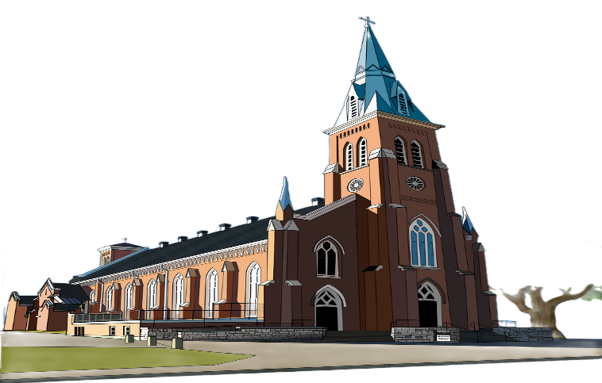
TÌM VỀ BÊN CHÚA
9
1
7
2
8
3
6
4
5

Slide 10
Bài Tin Mừng hôm nay của thánh sử nào?
A. Máccô
B. Luca
C. Gioan
D. Thư Phaolô
QUAY VỀ

Slide 11
2. Hôm nay Chúa Giê su đi đâu?
A. Lên đền thờ
B. đến Caphacnaum
C. Ra núi cây Ôliu
D. Trở về quê
QUAY VỀ

Slide 12
3. Chúa Giê su đã làm gì với các môn đệ? Thân nhân Người hay tin họ đã làm gì?
A. Dạy bảo
B. Đi bắt Người.
C. Tránh Người
D. Đi cùng
QUAY VỀ

Slide 13
4. Thân nhân của Đức Giêsu cho rằng người bị làm sao?
A. Người bị mất trí
B. Bị quỷ ám
C. Quyền năng
D. Bị điên
QUAY VỀ

Slide 14
5. Các kinh sư nói Đức Giê su dựa thế ai mà trừ quỷ?
Chính mình
B. Một thế lực khác
C. Quỷ vương Bê-en-dê-bun
D. Người DoThái
QUAY VỀ

Slide 15
6. Điền vào chỗ trống: Đức Giê su nói “Xa-tan mà chống Xa-tan, Xa-tan mà tự chia rẽ, thì…, nhưng đã tận số?”
Sụp đổ
B. Trở nên lớn mạnh
C. không thể tồn tại.
D. Tồn tại
QUAY VỀ

Slide 16
7. Chúa Giêsu nói mọi tội của con cái loài người dù nhiều đến mấy cũng được tha, nhưng Ngài nói tội duy nhất chẳng bao giờ được tha đó là tội nào ?
A. Lộng ngôn
B. Lấy danh Chúa mà
thề
C. Phạm thượng
D. Nói phạm đến
Thánh Thần.
QUAY VỀ

Slide 17
8. Mẹ và anh em Đức Giê-su đến họ đứng ở đâu?
A. Đứng ở ngoài.
C. Ngồi giữa đám đông
B. Tiến vào bên trong
D. Tiến lại gần Người
QUAY VỀ

Slide 18
9. Chúa Giê su nói Mẹ và anh em người là những ai?
A. Người thi hành ý muốn của Thiên Chúa.
B. Chỉ dân Do Thái
C. Tất cả mọi người
D. Những người được
chọn
QUAY VỀ

Slide 19
